Slide 1
PACS
Picture Archiving and Communication Systems
医学影像存档与传输系统
林晨旭
2019.5.20

Slide 2
Contents
1
就诊流程
2
基本概述
3
系统优势
4
实际应用

Slide 3
就诊流程
01
详述患者到医院就诊的流程

Slide 4

就诊流程
1.患者到导诊台登记自己的基本信息
7.技师根据先来后到的顺序为患者摄片
2.患者到相应的门诊排队等待叫号
8.患者拿到影像胶片后再次去门诊排队
3.门诊医生为相应的患者诊断病情
9.门诊医生依据影像胶片做病情诊断
4.若病情有需要拍片（CT/MR/DR）
8.报告医生依据患者的影像做二维码报告
5.门诊医生开具申请单（CT/MR/DR）
9.门诊医生依据二维码报告做病情诊断
6.患者凭借申请单去相应科室排队等候
10.患者到取药处取门诊医生开具的药单即可

Slide 5
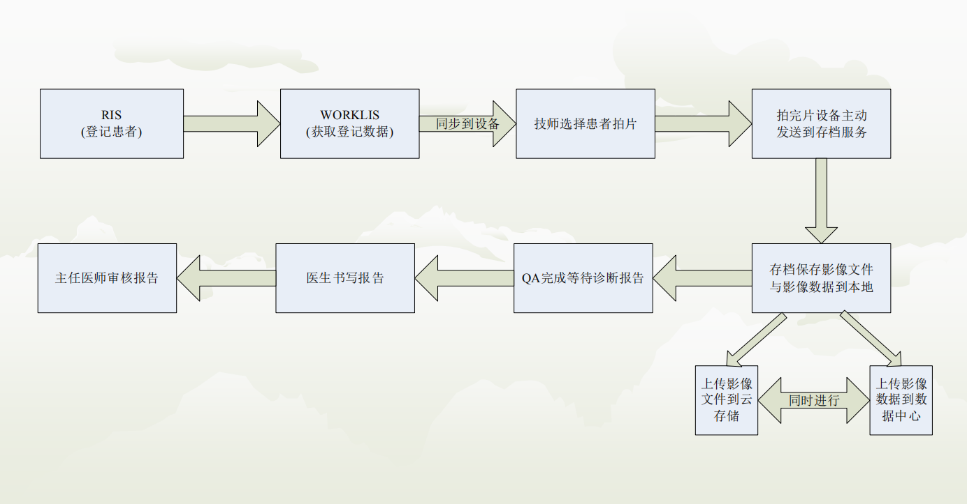
就诊流程

Slide 6
基本概述
02
由就诊流程引出PACS的概念

Slide 7
基本概述（PACS的4大模块）
RIS
影像浏览
a.通过web页面快速登记患者基本信息
b.通过HIS的接口，获取患者基本信息
影像存档完成后，医师就可以调阅患者的相关影像来诊断病情，并出具报告。
患者列表
影像存档
把云RIS登记的患者信息推送到影像设备上的患者列表，技师根据患者列表为相应的患者摄片。
摄片完成后，影像设备把影像推送到影像存档，影像存档接收、保存、上传设备传输过来的影像。

Slide 8

基本概述（PACS的定义）
PACS是应用在医院影像科室的系统，主要的任务就是把日常产生的各种医学影像（包括核磁，CT，超声，各种X光机，各种红外仪、显微仪等设备产生的图像）通过各种接口（模拟，DICOM，网络）以数字化的方式海量保存起来，当需要的时候在一定的授权下能够很快的调回使用，同时增加一些辅助诊断管理功能。它在各种影像设备间传输数据和组织存储数据具有重要作用。
PACS
RIS
是应用在医院影像科室的系统，主要的任务就是把日常产生的各种医学影像（包括核磁，CT，超声，各种X光机，各种红外仪、显微仪等设备产生的图像）通过各种接口（模拟，DICOM，网络）以数字化的方式海量保存起来，当需要的时候在一定的授权下能够很快的调回使用，同时增加一些辅助诊断管理功能。它在各种影像设备间传输数据和组织存储数据具有重要作用。
RIS是放射科的登记、分诊、影像诊断报告以及放射科的各项信息查询、统计等工作的管理系统，RIS系统与PACS系统紧密相连，构成医院数字医疗设备、影像及报告管理的解决方案。

Slide 9
基本概述（功能规范一：影像处理7大规范）
数据接收功能
保存功能
接收、获取影像设备的DICOM3.0和非DICOM3.0格式的影像数据，支持非DICOM影像设备的影像转化为DICOM3.0标准的数据。
支持JPG、BMP等多种格式存储，以及转化成DIDICOM3.0格式功能。
管理功能
支持设备间影像的传递，提供同时调阅病人不同时期、不同影像设备的影像及报告功能。支持DICOM3.0的打印输出，支持海量数据存储、迁移管理。
图像处理功能
自定义显示图像的相关信息，如姓名、年龄、设备型号等参数。提供缩放、移动、镜像、反相、旋转、滤波、锐化、伪彩、播放、窗宽窗位调节等功能。
远程医疗功能
支持影像数据的远程发送和接收。
测量功能
系统参数设置功能
提供ROI值、长度、角度、面积等数据的测量；以及标注、注释功能。
支持用户自定义窗宽窗位值、放大镜的放大比例等参数。

Slide 10
基本概述（功能规范二：报告管理6大规范）
预约登记功能
分诊功能
诊断报告功能
模板功能
查询功能
统计功能
登记患者基本信息
病人的基本信息、检查设备、检查部位、检查方法、划价收费。
生成检查报告，支持二级医生审核。支持典型病例管理。
用户可以方便灵活的定义模板，提高报告生成速度。
支持姓名、影像号等多种形式的组合查询。
可以统计用户工作量、门诊量、胶片量以及费用信息。

Slide 11
基本概述（功能规范三：运行要求5大规范）
信息共享
安全管理
共享医院信息系统中患者信息。
设置访问权限，保证数据的安全性。
数据存储
建立可靠的存储体系及备份方案，实现病人信息的长期保存。
网络运行
数据和信息准确可靠，速度快。
通用医学术语集
报告系统支持国内外通用医学术语集。

Slide 12
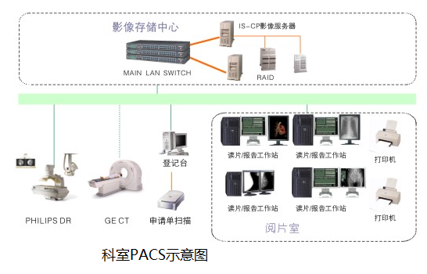
基本概述（科室级PACS）
科室级PACS系统按照主要科室分区分，包括放射科PACS系统，超声科PACS系统，内镜室PACS系统，病理PACS系统
各个科室级PACS系统通过数码扫描，数字化存储，实现科室内部无纸化和无胶片化，通过数据统计技术，实现人员科学管理和科研技术进步。
主要功能模块包括 患者登记 条码打印 排队叫号 报告书写 报告审核 图文报告 专家辅助系统 统计报表 图像处理 胶片打印 图像存储和管理等。

Slide 13
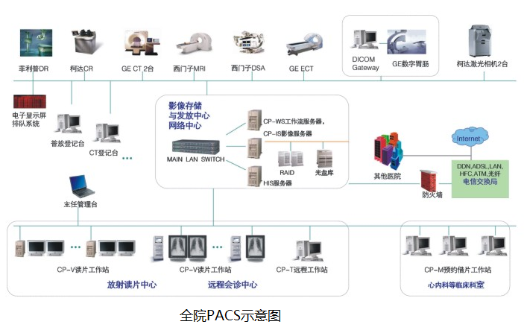
基本概述（全院级PACS）
全院PACS涵盖全放射科、医技科及所有医学影像学科范围，包括所有医学成像设备，独立的影像存储及管理模块，支持各种软拷贝显示和硬拷贝输出设备，具有临床影像浏览，多媒体会诊及远程诊断功能，完整整合医院现有的各类诊断及软件管理。
通过构建全院PACS系统，实现全院无胶片化，节省大量人力物力，同时患者做完检查后，在全院任何地方包括手术室，立刻可以看到原始影像，对于急救患者争取大量宝贵时间。
构建全院PACS系统，通过各种影像资料横向对比，提高诊断正确率，同时随着影像资料库的积累，对科研教学有极大帮助！
Unified fonts make reading more fluent.
Theme color makes PPT more convenient to change.
Adjust the spacing to adapt to Chinese typesetting, use the reference line in PPT.

Slide 14
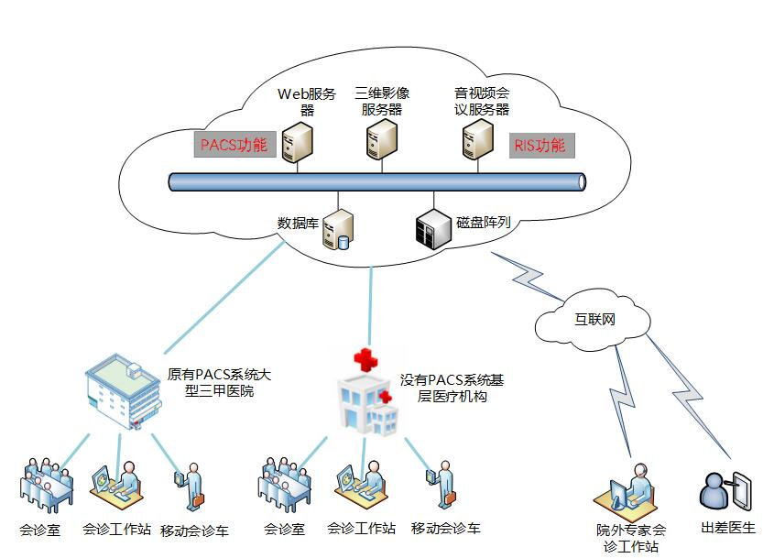
基本概述（云PACS/区域PACS）
利用云技术，将PACS运用放置到云端，实现移动设备可以随时访问影像数据。
也可以用于多家医院构建区域PACS涵盖全院级PACS所有功能，区域内部资料共享，实现远程医疗。

Slide 15
系统优势
03
PACS的优势

Slide 16
系统优势
减少物料成本
Text
Text
提高医院的医疗水平
引入PACS系统后，图像均采用数字化存储，节省了大量的介质（纸张，胶片等）。
通过数字化，可以大大简化医生的工作流程，把更多的时间和精力放在诊断上，有助于提高医院的诊断水平。同时各种图像处理技术的引进使得以往难以察觉的病变变得清晰可见。方便的以往病历的调阅还使得医生能够参考借鉴以前的经验作出更准确的诊断。数字化存储还使得远程医疗成为可能。
减少管理成本
数字化存储带来的另外一个好处就是不失真，同时占地小，节省了大量的介质管理费用。
为医院提供资源积累
提高工作效率
对于一个医院而言，典型的病历图像和报告是非常宝贵的资源，而无失真的数字化存储和在专家系统下做出的规范的报告是医院的宝贵的技术积累。
数字化使得在任何有网络的地方调阅影像成为可能，比如借片和调阅病人以往病历等。原来需要很长周期和大量人力参与的事情现只需轻松点击即可实现，大大提高了医生的工作效率。医生工作效率的提高就意味着每天能接待的病人数增加，给医院带来效益。
充分利用本院资源和其他医院资源
通过远程医疗，可以促进医院之间的技术交流，同时互补互惠互利，促进双方发展。

Slide 17
实际应用
04
PACS项目如何在实际生产环境中应用

Slide 18
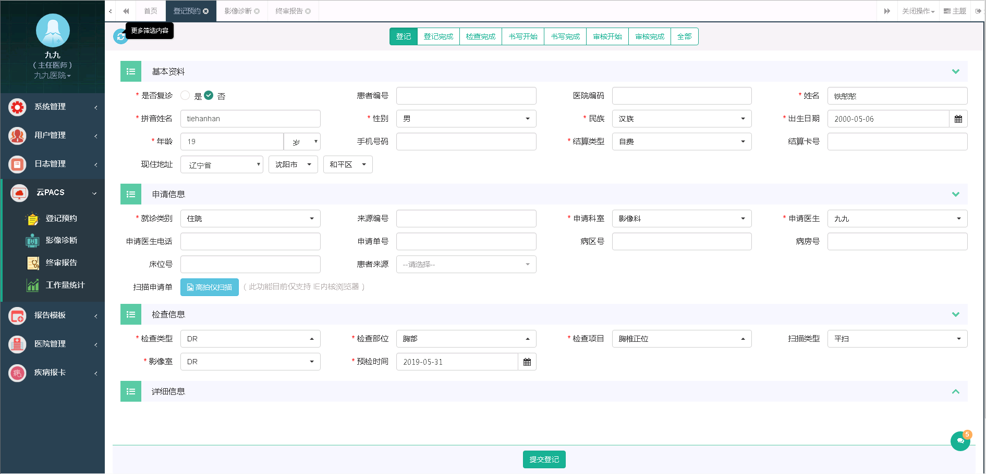
实际应用

Slide 19
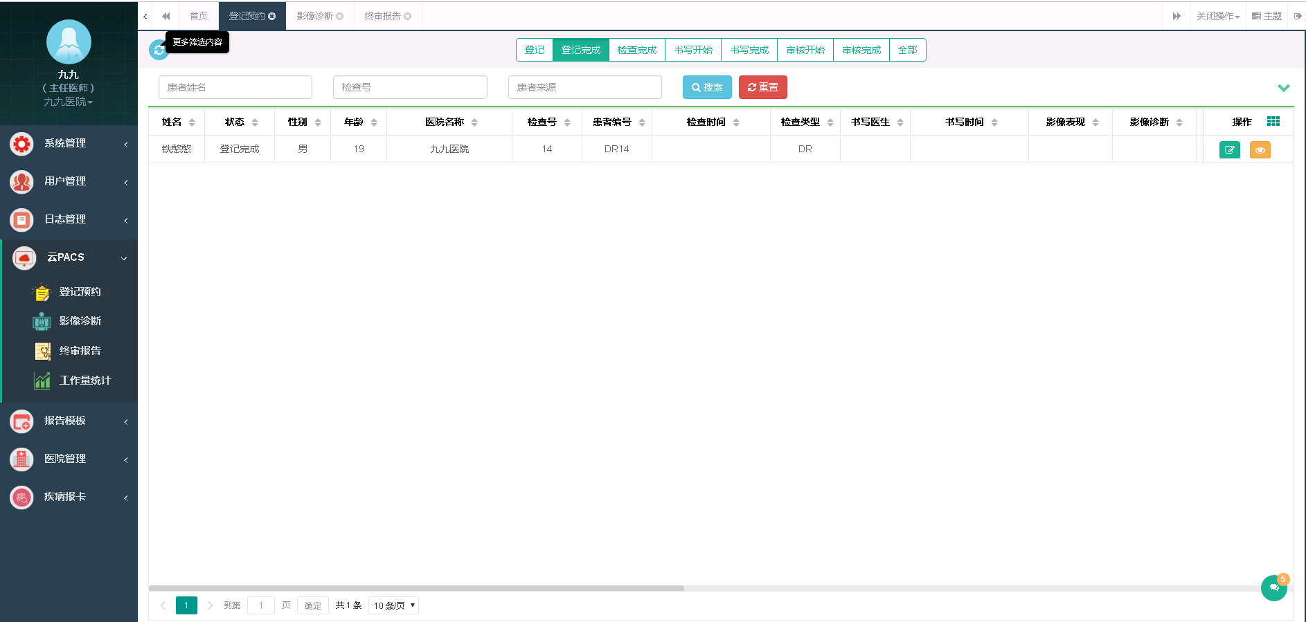
实际应用

Slide 20
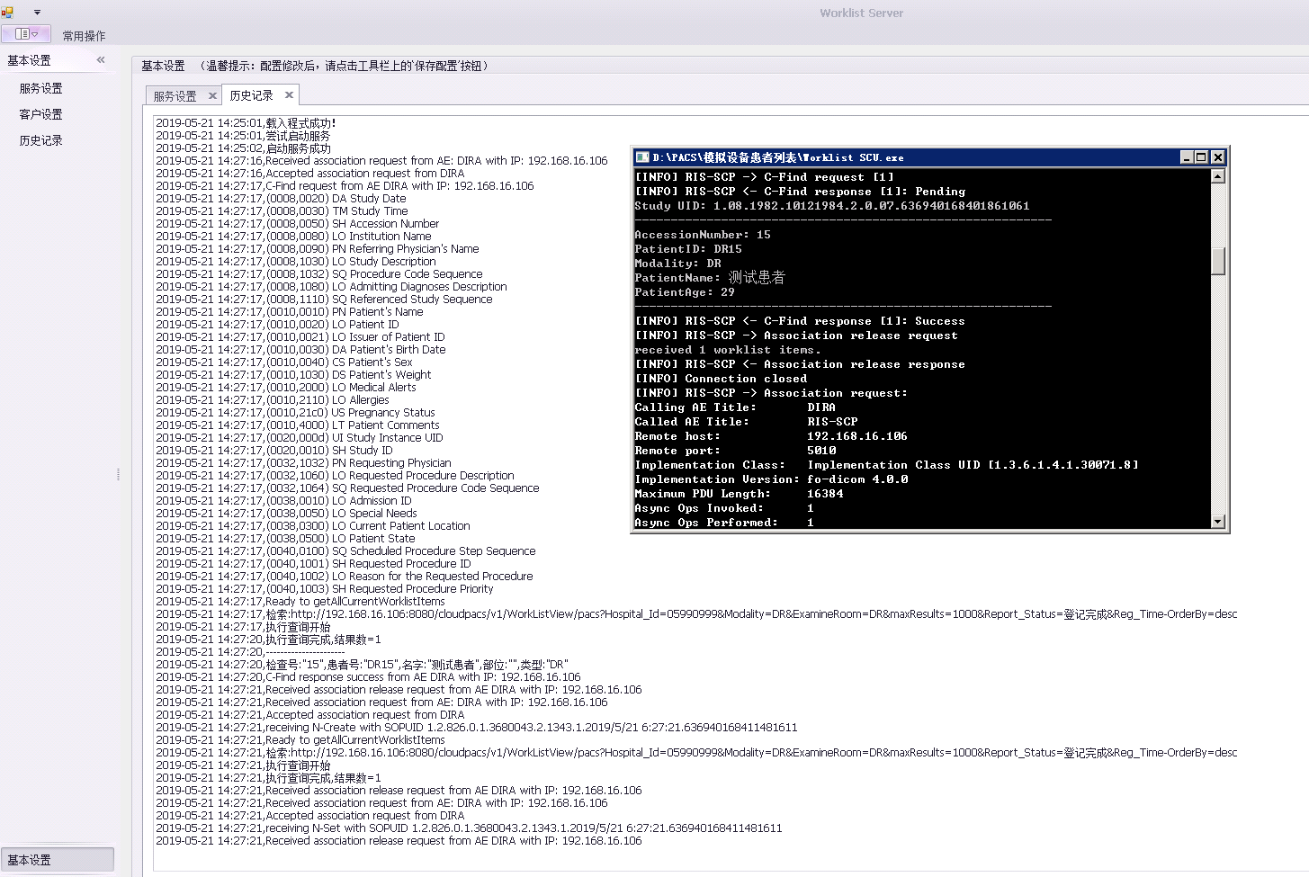
实际应用

Slide 21
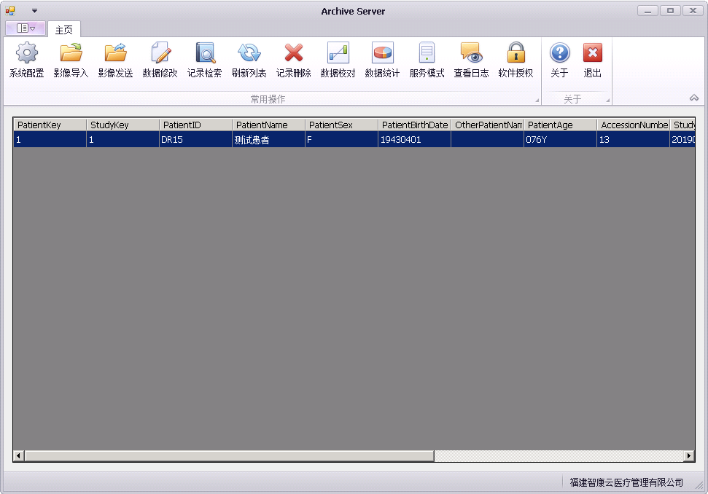
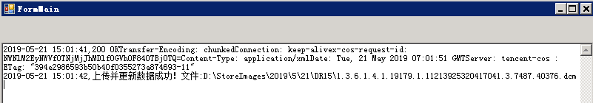
实际应用

Slide 22
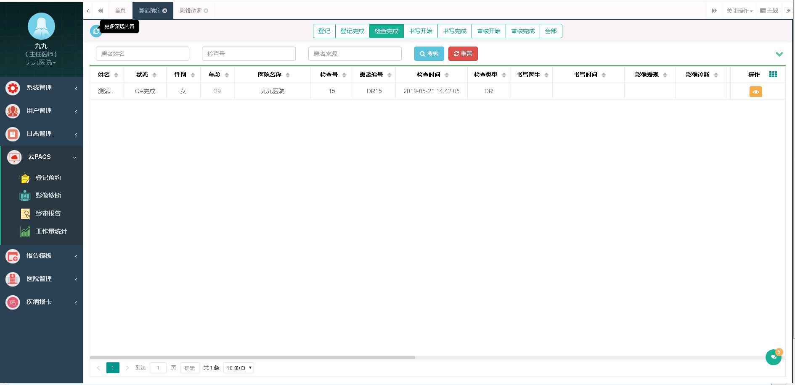
实际应用

Slide 23
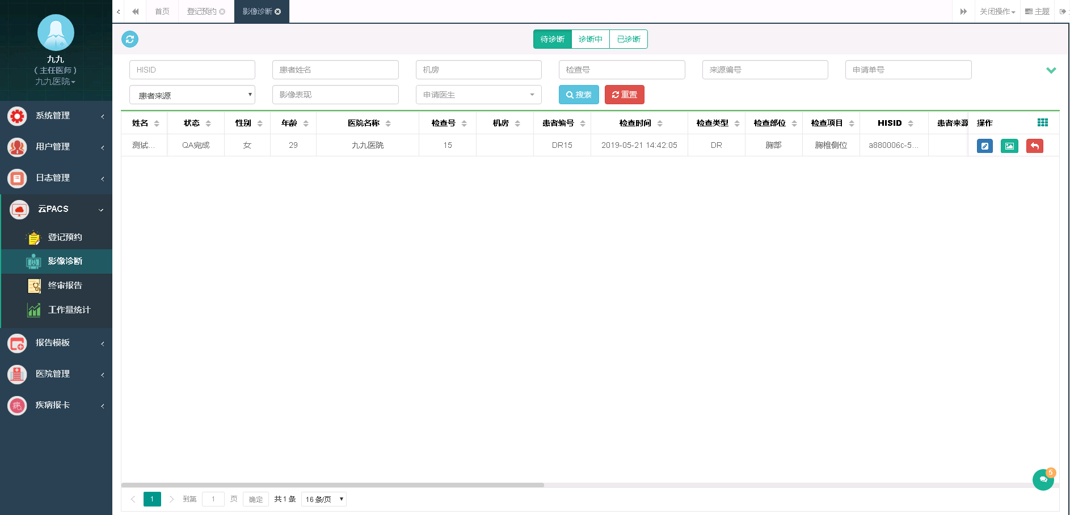
实际应用

Slide 24
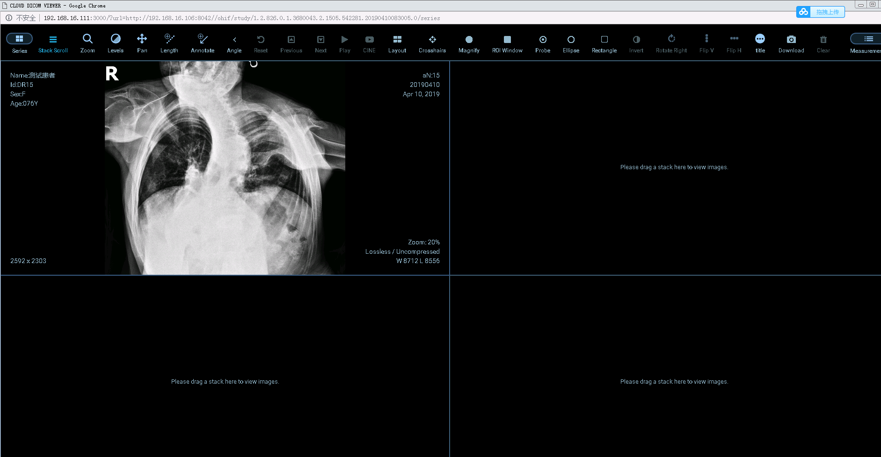
实际应用

Slide 25
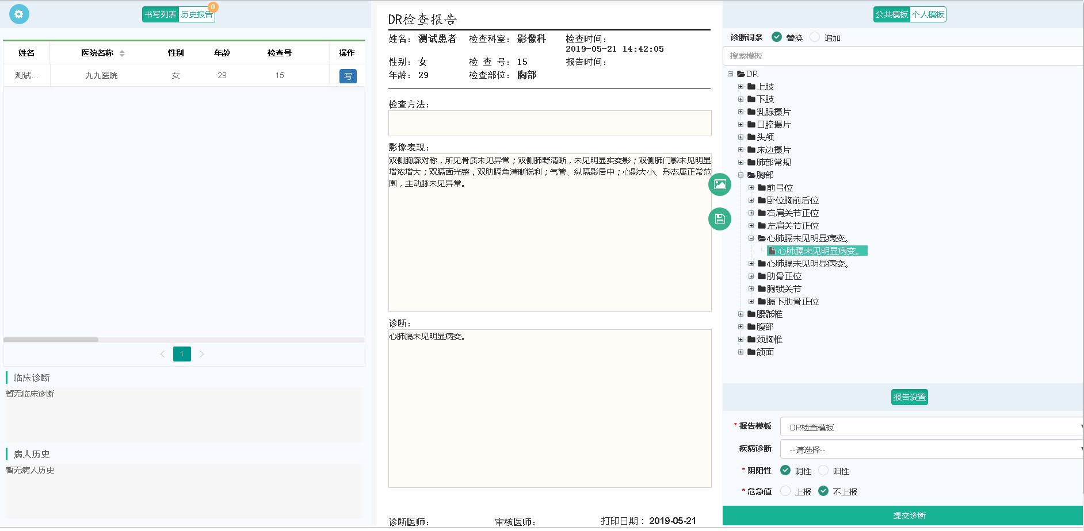
实际应用

Slide 26
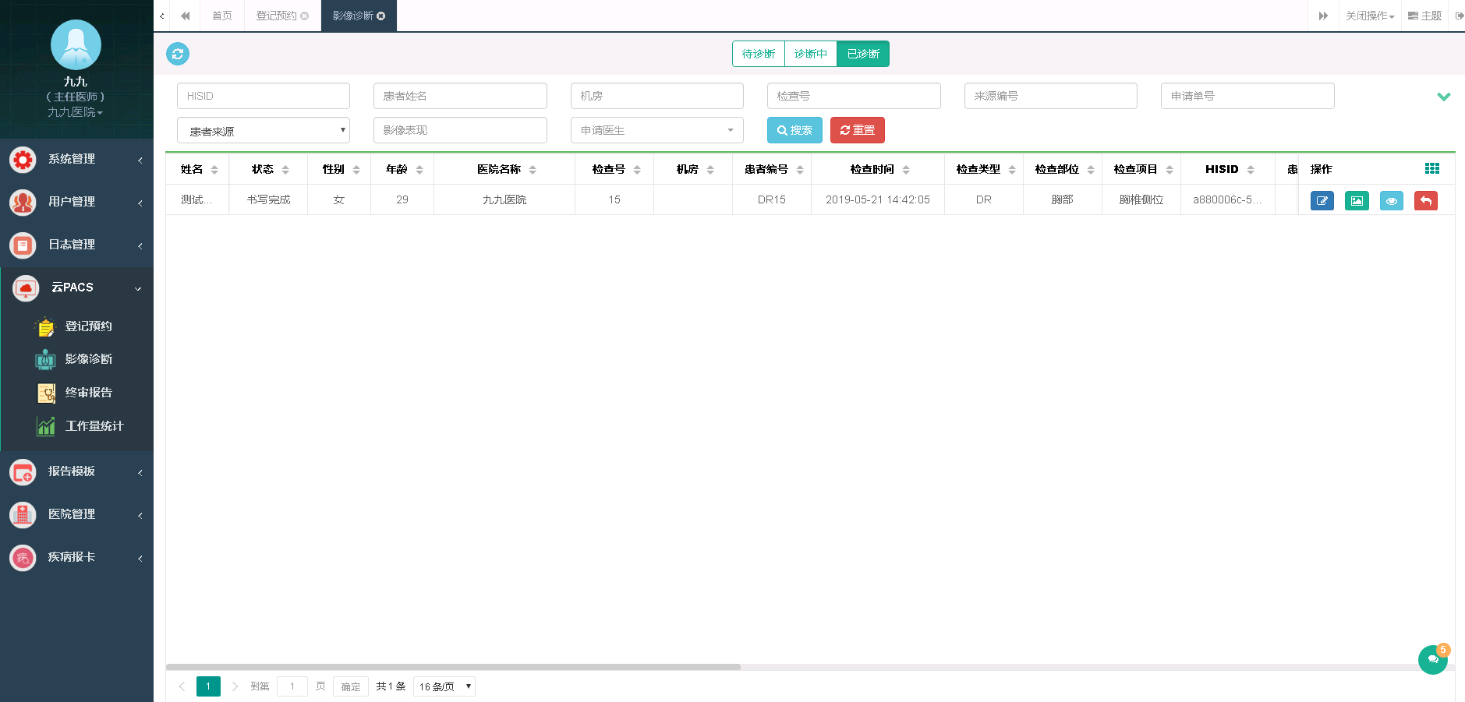
实际应用

Slide 27
Thanks.

